Slide 1

RISC-V 指令集

Slide 2
目标
初步了解RISC-V指令集
RISC-V汇编程序设计
RISC-V处理器设计

Slide 3
Chapter 1
RISC-V 简介
罗秋明
2023-08-11

Slide 4
1.1 RISC-V指令集
2010年始于加州大学伯克利分校
基于精简指令集（RISC）原则的开源指令集架构（ISA）
模块化 vs. 增量型
RV32I、RV32M、RV32F、RV32D…
适用于嵌入式、桌面电脑、服务器各种规模的处理器
可定制扩展
RISC-V官方网站： https://riscv.org/

Slide 5

RISC-V 基金会成员

Slide 6
RISC-V 规范文档
ISA Specifications
The RISC-V Instruction Set Manual Volume I: Unprivileged ISA
The RISC-V Instruction Set Manual Volume II: Privileged ISA
Non-ISA Specifications
Efficient Trace for RISC-V
RISC-V ABIs Specification
RISC-V Advanced Interrupt Architecture
RISC-V External Debug Support
RISC-V IOMMU Architecture Specification
RISC-V Platform-Level Interrupt Controller Specification
RISC-V Supervisor Binary Interface Specification
RISC-V UEFI Protocol Specification

Slide 7
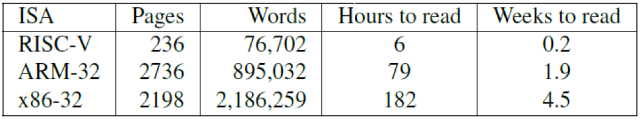
ISA手册文档规模对比

Slide 8
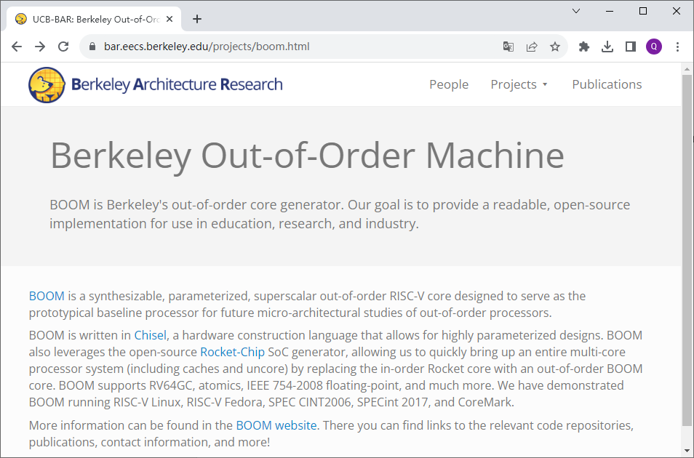
1.2 RISC-V处理器
BOOM （Berkeley Out-of-Order Machine）
Chisel核
https://bar.eecs.berkeley.edu/projects/boom.html

Slide 9
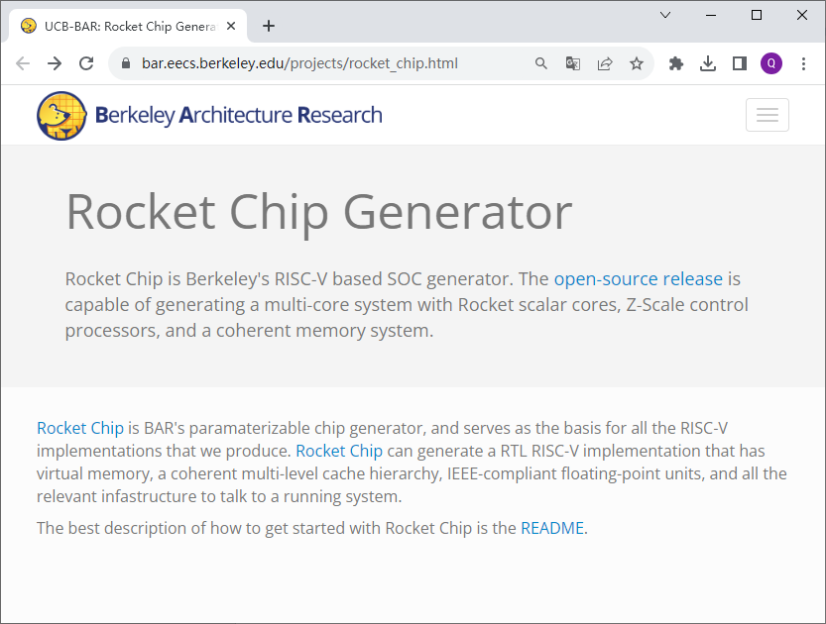
Rocket Chip （Rocket Chip Generator）
Chisel核
https://bar.eecs.berkeley.edu/projects/rocket_chip.html

Slide 10
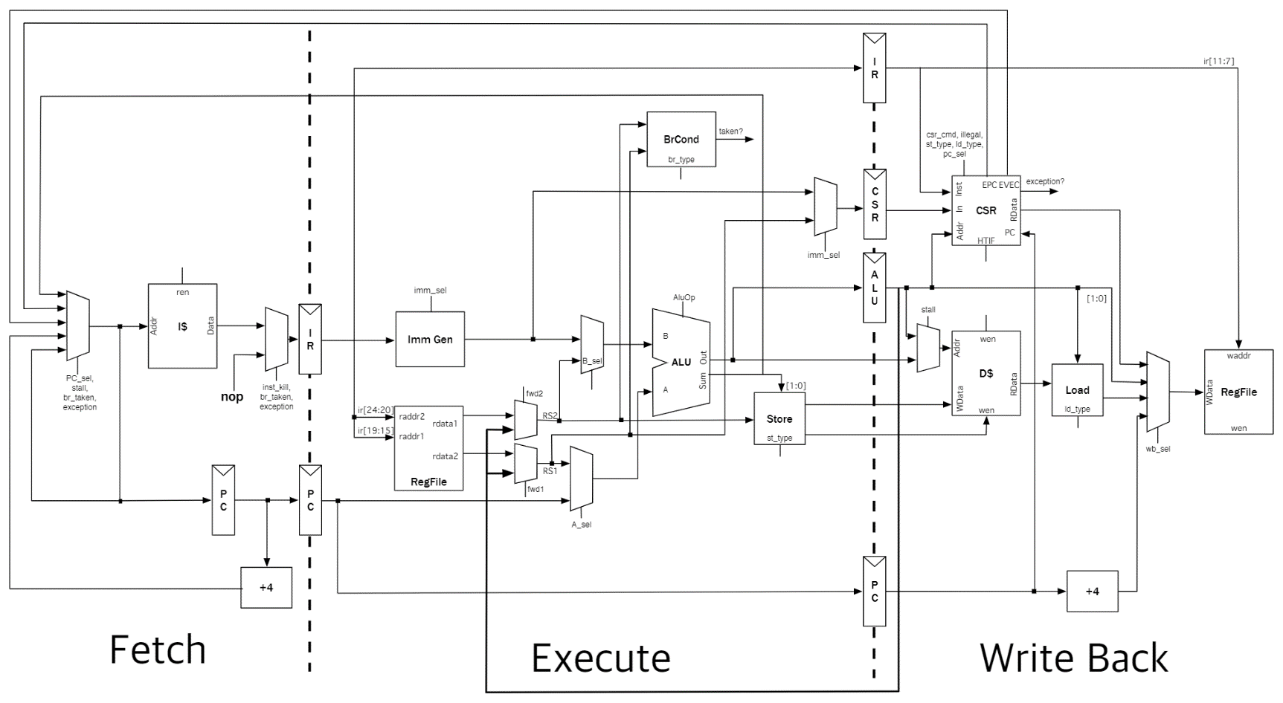
RISC-V mini (教学示例，RV32I)
https://github.com/ucb-bar/riscv-mini

Slide 11

SiFive
UCB BAR
商用
IP核

Slide 12

国内RISC-V处理器
香山
北京开源芯片研究院
开源 RISC-V 处理器核
第一版架构 “雁栖湖”，第二版架构 “南湖”

Slide 13

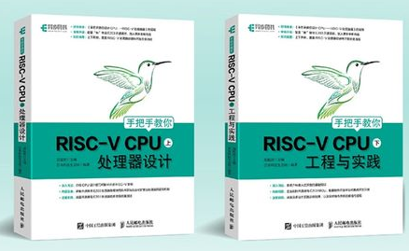
蜂鸟（Humming Bird）E203
开源
Verilog设计

Slide 14

玄铁 C906
阿里巴巴平头哥T-HEAD半导体有限公司
低成本 64 位 RISC-V 架构处理器核

Slide 15
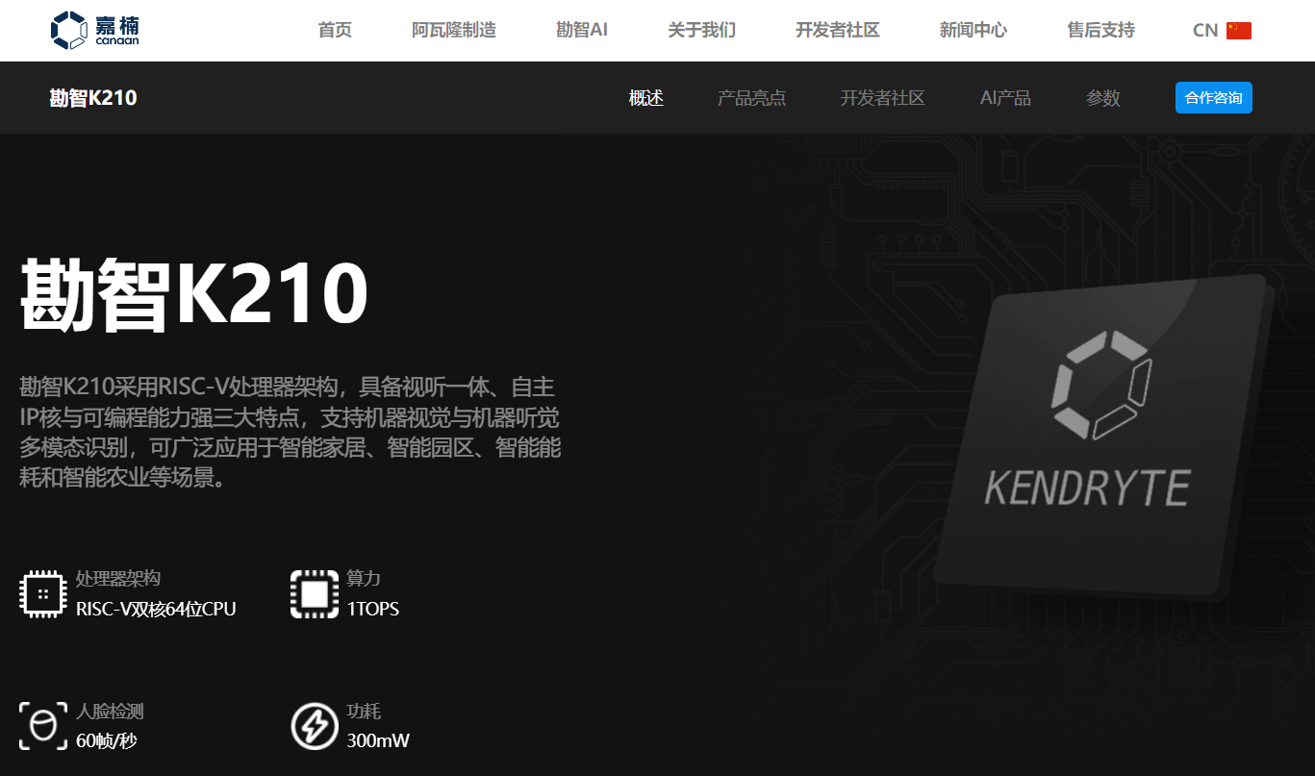
勘智K210
边缘智慧计算芯片 AIoT

Slide 16
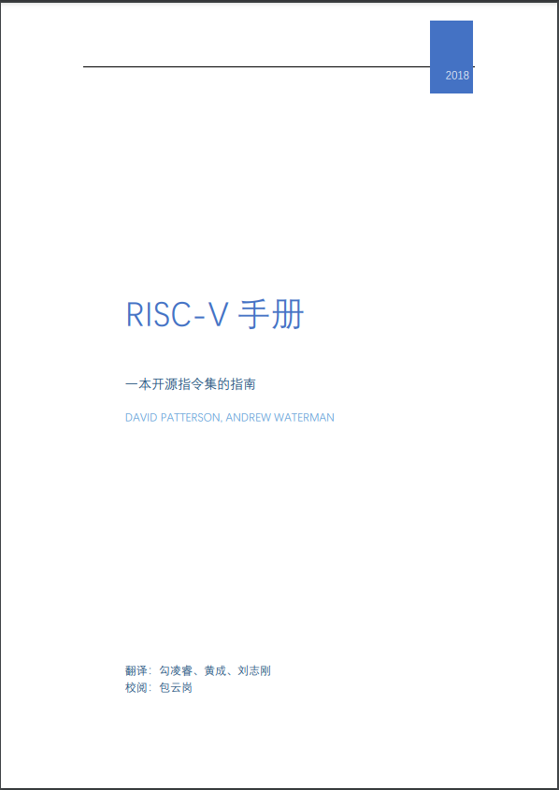
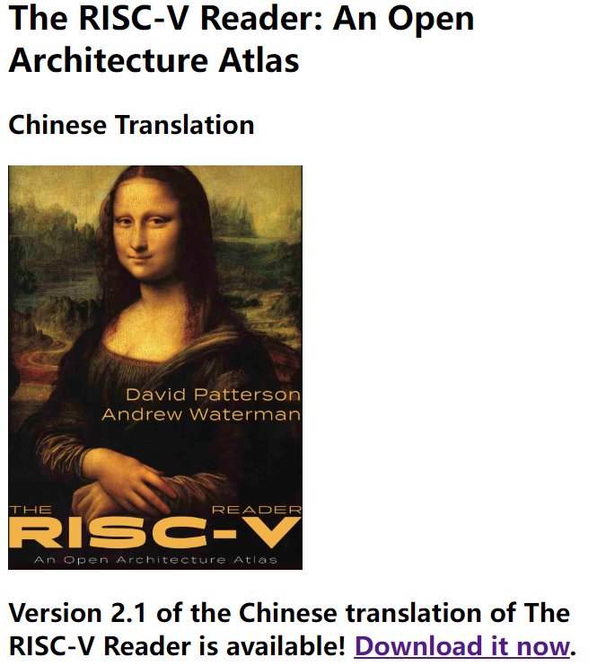
1.3 RISC-V 学习文档
http://riscvbook.com
http://riscvbook.com/chinese/RISC-V-Reader-Chinese-v2p1.pdf
Authored by
David Patterson,
Andrew Waterman Edition: 1st

